Slide 1
INSTITUTO DE DESARROLLO URBANO - IDU
RENDICIÓN DE CUENTAS AÑO 2021
LOCALIDAD BOSA

Slide 2
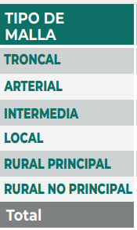




INVENTARIO DE ESPACIO PÚBLICO
1
MALLA VIAL BOSA
2

Slide 3


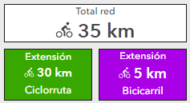
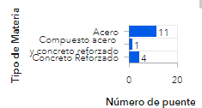
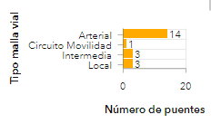
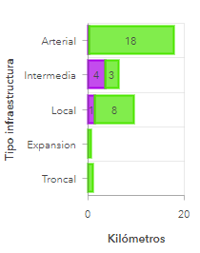
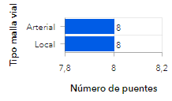
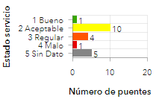
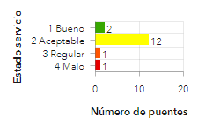
INVENTARIO Y ESTADO DE LOS PUENTES LOCALIDAD DE BOSA (DICIEMBRE 2021)
3
4
INVENTARIO CICLORRUTA BOSA (DICIEMBRE 2021)
3
Concreto reforzado

Slide 4
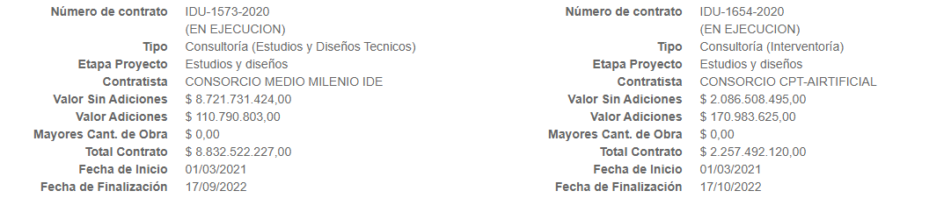
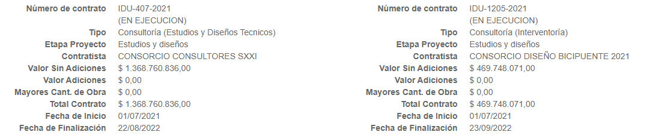
CONTRATOS DE ESTUDIOS Y DISEÑOS
5
1. Cicloalameda Medio Milenio desde la Avenida Boyacá hasta la Calle 108 - Estudios y diseños
2. Conexión de la alameda el Porvenir con Av Terreros - Ciclopuente sobre la Quebrada Tibanica, Bogota, Soacha - Estudios y diseños
VOLVER

Slide 5
CONTRATOS DE OBRA
6
No CTTO DE INTERVENTORÍA | No CTTO DE OBRA O CONSULTORÍA | OBJETO CONTRACTUAL INTERVENTORÍA, CONTRATISTA O CONSULTOR | LOCALIDAD | UPZ / UPR | FECHA DE INICIO | FECHA FINALIZACIÓN
IDU-1559-2018 | IDU-1543-2018 | Construcción de la Avenida Tintal, desde la Avenida Bosa hasta la Avenida Manuel Cepeda Vargas y obras complementarias, en Bogotá D.C. Grupo No. 1. | Kennedy Bosa | localidad de Bosa, Bosa Occidental y el Porvenir. Localidad de Kennedy, Castilla, Tintal Norte, Calandaima, Patio Bonito, Las Margaritas y bavaria | 31 de junio de 2019 | 8 de septiembre de 2022
IDU-1869-2021 | IDU-1868-2021 | Construcción de la ampliación y mejoramiento del Cicloparqueadero del Portal del Sur de la infraestructura física de Transmilenio en la Ciudad de Bogotá D.C | Bosa | La Estancia - Bosa Estación. | 24 de enero de 2022 | 23 de octubre de 2022
IDU-1558-2018 | IDU-1533-2018 | Construcción de la Avenida Tintal, Avenida Alsacia, Avenida Constitución, Avenida Bosa Y obras complementarias, En Bogotá D.C. Grupo No. 5 | Bosa | Apogeo, Bosa Occidental, Bosa Central, El Porvenir, Tintal Sur. | 31 de enero de 2019 | 27 de septiembre de 2021
IDU-1641-2019 | IDU-1648-2019 | Estudios, diseños y construcción de paseos comerciales fase II en la localidad de Bosa en la ciudad de Bogotá, D.C. | Bosa | Bosa Occidental | 12 de marzo de 2020 | 25 de mayo de 2022
IDU-1667-2020 | IDU-1647-2020 | Construcción para la adecuación al sistema Transmilenio de la troncal avenida ciudad de Cali tramo 1 - entre la avenida circunvalar del sur y la avenida Manuel cepeda Vargas y obras complementarias en Bogotá, D.C tramo conpes. GRUPO 2 | Kennedy y Bosa | kenedy ; 44 Américas, 45 Carvajal 46 Castilla, 47 Kennedy Central, 48 Timiza , 78 Tintal Norte 79 Calandaima, 80 Corabastos 81 Gran Britalia, 82 Patio Bonito 83 Las Margaritas, 113 Bavaria Bosa; 49 Apogeo,84 Bosa ,Occidental, 85 Bosa Central 86 El Porvenir, 87 Tintal Sur . | 26 de enero de 2021 | 25 de diciembre de 2027
IDU-1666-2020 | IDU-1646-2020 | Construcción para la adecuación al sistema Transmilenio de la troncal avenida ciudad de Cali tramo 1 - entre la avenida circunvalar del sur y la avenida Manuel cepeda Vargas y obras complementarias en Bogotá, D.C tramo conpes. GRUPO 1 | Bosa y Kennedy | Bosa: 49 Apogeo, 84 Occidental 85 Central, 86 Porvenir, 87 Tintal Sur . | 26 de enero de 2021 | 25 de enero de 2028

Slide 6
LISTADO DE CONTRATOS DE CONSERVACIÓN
7
No CTTO DE INTERVENTORÍA | No CTTO DE OBRA O CONSULTORÍA | OBJETO CONTRACTUAL INTERVENTORÍA, CONTRATISTA O CONSULTOR | LOCALIDAD | FECHA DE INICIO | FECHA FINALIZACIÓN
IDU-1713-2020 | IDU-1693-2020 | Interventoría a la ejecución de las actividades y obras requeridas para la conservación de la malla vial arterial no troncal, en la ciudad de Bogotá, D.C. – Grupo 3 | Tunjuelito, Bosa, Kennedy y Rafael Uribe Uribe. | 28/01/2021 | 4/1/2022
IDU-1781-2021 | IDU-1775-2021 | EJECUTAR A PRECIOS UNITARIOS LAS OBRAS Y ACTIVIDADES NECESARIAS PARA LA CONSERVACIÓN DE PUENTES PEATONALES EN BOGOTÁ D.C. INCLUYE SUPERESTRUCTURA, SUBESTRUCTURA Y ACCESOS | Usaquén, Chapinero, Engativá, Suba, Barrios unidos, Teusaquillo, Puente Aranda, Bosa, Kennedy, Usme, Tunjuelito, Rafael Uribe Uribe, Ciudad Bolívar, Fontibón y Candelaria | 16/12/2021 | 15/03/2024
IDU-1633-2019 | IDU-1629-2019 | interventoría a la ejecución a precios unitarios y a monto agotable a las actividades y obras requeridas para la conservación de puentes peatonales en Bogotá D.C., incluye superestructura, subestructura y accesos. Grupo 5. | Santa fe, Usaquen, Chapinero, Usme, Bosa, Kennedy, Fontibón, Engativa, Barrios Unidos, Suba, Antonio nariño, Puente Aranda y Rafael Uribe | 20/01/2020 | 06/05/2021
IDU-1400-2020 | IDU-1209-2020 | Ejecutar a precios unitarios y a monto agotable las actividades y obras requeridas para la conservación de puentes peatonales en Bogotá D.C., incluye superestructura, subestructura y accesos. Grupos 2 | Suba, Fontibón, Bosa, Teusaquillo, Ciudad Bolívar | 24/11/2020 | 23/9/2021
IDU-1703-2020 | IDU-1699-2020 | “Interventoría a la ejecución de las actividades y obras requeridas para la conservación de la malla vial que soporta rutas del sistema integrado de transporte público - SITP, en la ciudad de Bogotá D.C. Grupo 2” | Ciudada Bolívar Usme Tunjuelito Bosa | 26/01/2021 | 09/04/2022
IDU-1643-2020 | IDU-1627-2020 | Interventoría a la ejecución de las obras y actividades necesarias para la conservación de la Malla Vial Arterial Troncal, en la ciudad de Bogotá D.C. Grupo 2 | Barrios Unidos, Kennedy, Chapinero, Mártires, Puente Aranda, Antonio Nariño, Tunjuelito, Bosa, Santa Fe, La Candelaria, Rafael Uribe, Teusaquillo, Engativá y Suba | 1 de marzo de 2021 | 27 de octubre 2021
IDU-1772-2021 | IDU-1746-2021 | EJECUTAR A PRECIOS UNITARIOS Y A MONTO AGOTABLE, LAS OBRAS Y ACTIVIDADES NECESARIAS PARA LA CONSERVACIÓN DE LA MALLA VIAL QUE SOPORTA RUTAS DEL SISTEMA INTEGRADO DE TRANSPORTE PÚBLICO- SITP, EN LA CIUDAD DE BOGOTÁ D.C. – GRUPO 3 | Santa fé, San Cristóbal, Usme, Bosa, La Candelaria, Ciudad Bolivar | 23 de diciembre 2021 | 22 de diciembre de 2024
IDU-1824-2021 | IDU-1825-2021 | EJECUCIÓN DE LAS OBRAS Y ACTIVIDADES COMPLEMENTARIAS PARA EL REFORZAMIENTO ESTRUCTURAL DE PUENTES VEHICULARES EN BOGOTÁ D.C., GRUPO 1 | Ciudad Bolivar, Puente Aranda y Bosa y Tunjuelito | 19 de enero de 2022 | 18 de enero de 2024
IDU-1767-2021 | IDU-1719-2021 | EJECUTAR A PRECIOS UNITARIOS LAS OBRAS Y ACTIVIDADES NECESARIAS PARA LA CONSERVACIÓN DE LA MALLA VIAL ARTERIAL TRONCAL, EN LA CIUDAD DE BOGOTÁ D.C. GRUPO 2 | Chapinero, Mártires, Santa Fe, Barrios Unidos, Engativá, Fontibón, Teusaquillo, Barrios Unidos, Puente Aranda y Bosa. | 17/12/2021 | 12/03/2024

